Slide 1


Slide 2

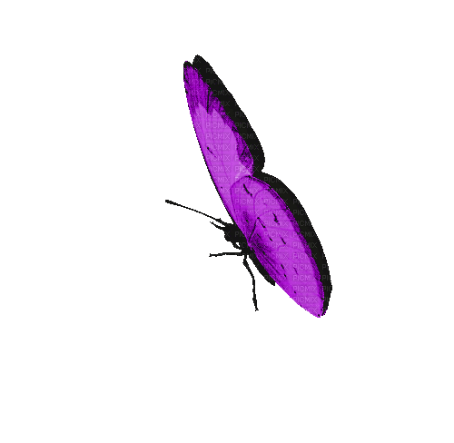



কে

Slide 3






শিক্ষক পরিচিতি
মোঃ সাইফুল আলম রাসেল
সহকারী শিক্ষক
শুভপুর আদর্শ সরকারিপ্রাঃবিঃ
আদর্শসদর,কুমিল্লা।
০১৯১৬-১০৯৪৭৩

Slide 4

পাঠ পরিচিতি
শ্রেণিঃ চতুর্থ
বিষয়ঃ প্রাথমিক বিজ্ঞান
অধ্যায়ঃ এক
পাঠ শিরোনামঃ ফুলের বিভিন্ন অংশ
পৃষ্ঠা নম্বরঃ ৪, ৫

Slide 5

শিখনফল
১.২.১ একটি আদর্শ ফুলের ছবি এঁকে এর বিভিন্ন অংশ চিহ্নিত করতে পারবে।
১.২.২ ফুলের বিভিন্ন অংশের কাজ বর্ণনা করতে পারবে।

Slide 6
পূর্ব পাঠ নিয়ে আলোচনা
১) অপুষ্পক উদ্ভিদ কাকে বলে?
২) সপুষ্পক উদ্ভিদ কাকে বলে?
৩) উদ্ভিদের কোন অংশ বংশবৃদ্ধিতে অংশ নেয়?

Slide 7
আজকের পাঠ
ফুলের বিভিন্ন অংশ

Slide 8

স্ত্রীকেশর
গর্ভমুন্ড
পুংকেশর
দল বা পাপড়ি
বৃতি
গর্ভাশয়
উপবৃতি

Slide 9
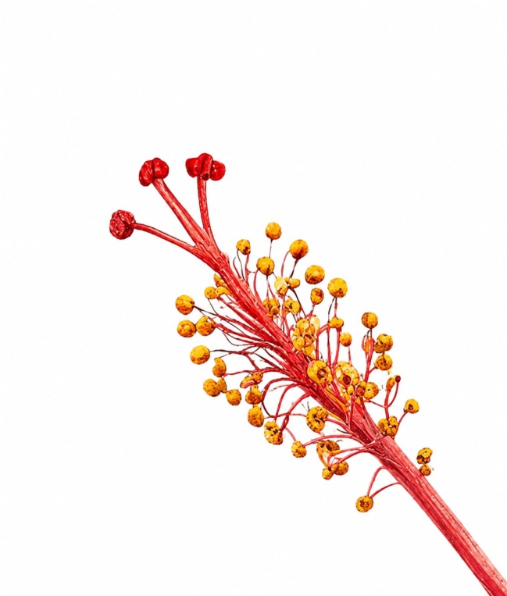
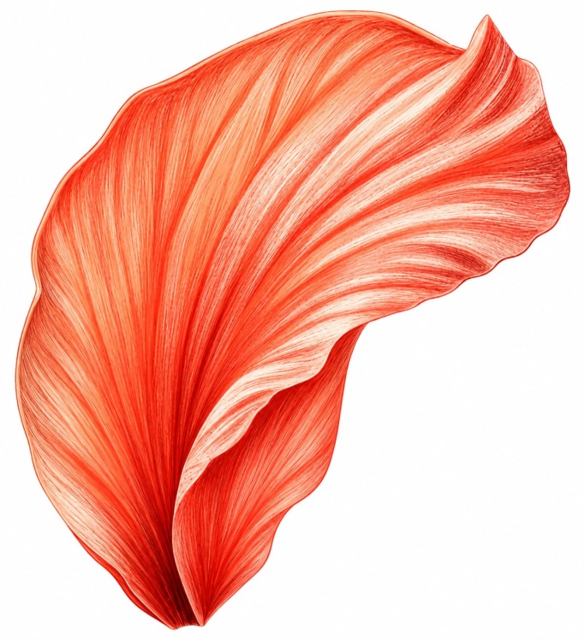
গর্ভমুন্ড
স্ত্রীকেশর
পুংকেশর
দল বা পাপড়ি

Slide 10
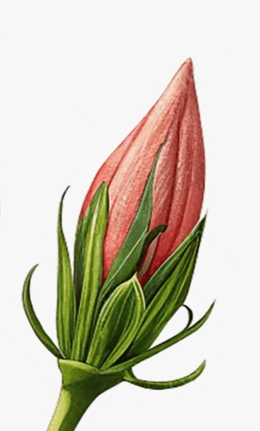

বৃতি
উপবৃতি

Slide 11
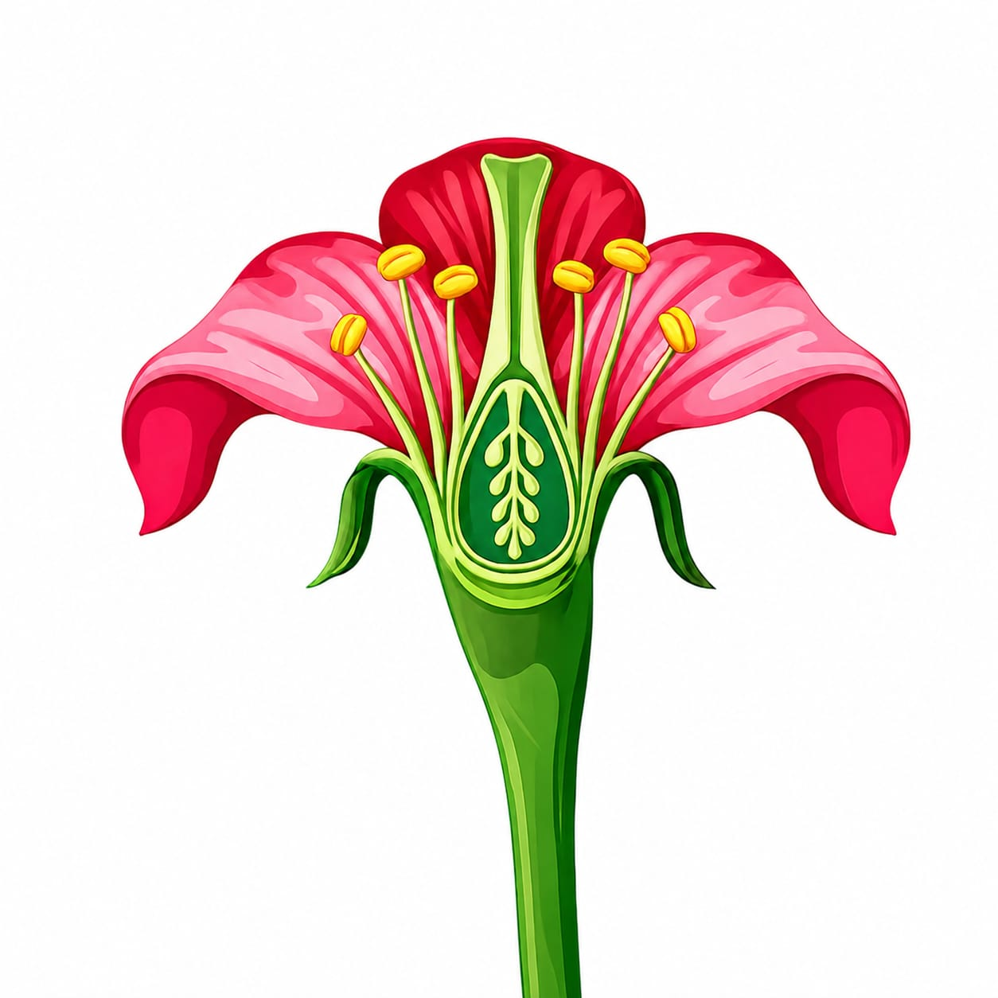

গর্ভাশয়

Slide 12
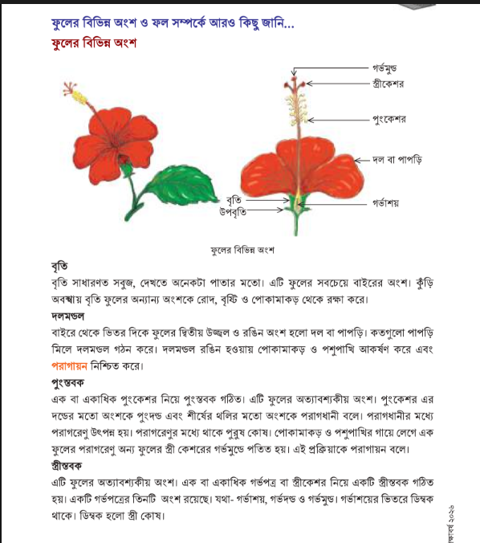
বইয়ের ৫ পৃষ্ঠা খুলব এবং ফুলের বিভিন্ন অংশের কাজ সম্পর্কে জানব

Slide 13
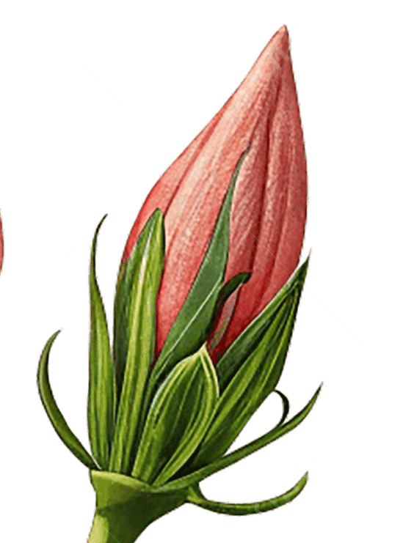
বৃতি
বৃতি সাধারণত সবুজ, দেখতে অনেকটা পাতার মতো।
এটি ফুলের সবচেয়ে বাইরের অংশ।
কুঁড়ি অবস্থায় বৃতি ফুলের অন্যান্য অংশকে রোদ, বৃষ্টি ও পোকামাকড় থেকে রক্ষা করে।

Slide 14

দলমণ্ডল
বাইরে থেকে ভিতর দিকে ফুলের দ্বিতীয় উজ্জ্বল ও রঙিন অংশ হলো দল বা পাপড়ি।
কতগুলো পাপড়ি মিলে দলমণ্ডল গঠন করে।
দলমণ্ডল রঙিন হওয়ায় পোকামাকড় ও পশুপাখি আকর্ষণ করে এবং পরাগায়ন নিশ্চিত করে।

Slide 15

পুংস্তবক
এক বা একাধিক পুংকেশর নিয়ে পুংস্তবক গঠিত।
এটি ফুলের অত্যাবশ্যকীয় অংশ।
পুংকেশর এর দন্ডের মতো অংশকে পুংদণ্ড এবং শীর্ষের থলির মতো অংশকে পরাগধানী বলে।
পরাগধানীর মধ্যে পরাগরেণু উৎপন্ন হয়।
পরাগরেণুর মধ্যে থাকে পুরুষ কোষ।
পোকামাকড় ও পশুপাখির গায়ে লেগে এক ফুলের পরাগরেণু অন্য ফুলের স্ত্রী কেশরের গর্ভমুণ্ডে পতিত হয়।
এই প্রক্রিয়াকে পরাগায়ন বলে।

Slide 16

স্ত্রীস্তবক
এটি ফুলের অত্যাবশ্যকীয় অংশ।
এক বা একাধিক গর্ভপত্র বা স্ত্রীকেশর নিয়ে একটি স্ত্রীস্তবক গঠিত হয়।
একটি গর্ভপত্রের তিনটি অংশ রয়েছে। যথা- গর্ভাশয়, গর্ভদণ্ড ও গর্ভমুণ্ড।
গর্ভাশয়ের ভিতরে ডিম্বক থাকে।
ডিম্বক হলো স্ত্রী কোষ।

Slide 17
দলগত কাজ
ফুলের বিভিন্ন অংশের কাজ | ফুলের সংশ্লিষ্ট অংশের নাম
ফুলের অন্যান্য অংশকে রক্ষা করে
ডিম্বক ধারণ করে
ফুলকে সুন্দর দেখায়
পরাগরেণু উৎপন্ন করে
বৃতি
গর্ভাশয়
পাপড়ি
পুংকেশর

Slide 18
জোড়ায় কাজ
পাঠ্যপুস্তক থেকে 'ফুলের বিভিন্ন অংশ সম্পর্কে আরও কিছু জানি'।
জোড়ায় কাজ উপস্থাপন।

Slide 19
মূল্যায়ন
ফুলের বিভিন্ন অংশের নাম বল।
ফুলের বিভিন্ন অংশের কাজগুলো বল।

Slide 20

বাড়ির কাজ
একটি ফুল একেঁ এর বিভিন্ন অংশ চিহ্নিত করবে।
ফুলের বিভিন্ন অংশের কাজ লিখবে।

Slide 21
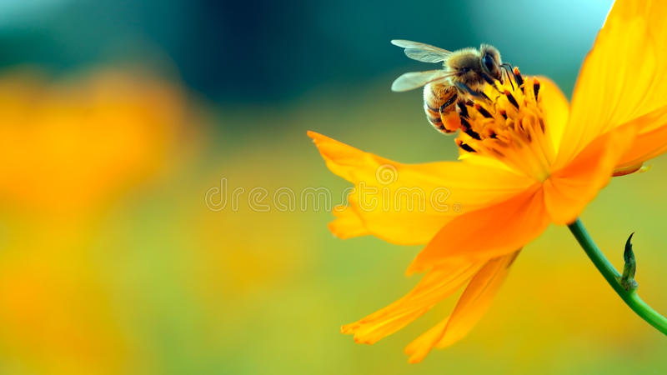
ধন্যবাদ

